Slide 1
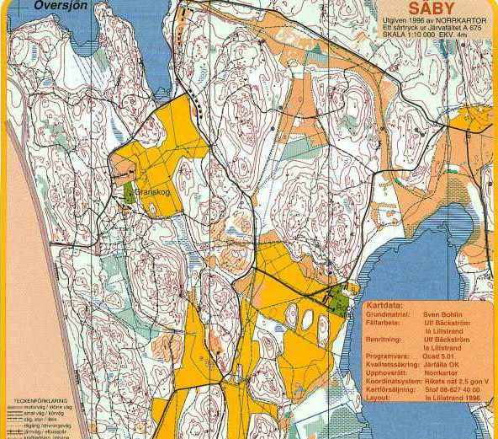
Järvafältet
1
Date: August 12, 1998
Start: 19.10 (no headlamps)
Frequency: 3.580 kHz
Timing: 7 posts, transmit: 1 minute, 26 seconds (10 minute cycle)
Length: approx. 5 km
Number of runners: 9
Organiser: Hans Sundgren
6
2
5
4
3
7

Slide 2
Järvafältet
1
Olle Nilsson, 1:33:40
6
2
5
4
3
7

Slide 3
Järvafältet
1
Gunnar Svensson, 1:35:28
6
2
5
4
3
7

Slide 4
Järvafältet
1
Gunnar Fagerberg, 1:42:10
6
2
5
4
3
7

Slide 5
Järvafältet
1
Claes Thoren, 1:43:45
6
2
5
4
3
7

Slide 6
Järvafältet
1
Bo Lindell, 1:52:08
6
2
5
4
3
7

Slide 7
Järvafältet
1
P-A Nordwaeger, 1:59:20
6
2
5
4
3
7

Slide 8
Järvafältet
1
Lars Nordgren, 1:59:24
6
2
5
4
3
7

Slide 9
Järvafältet
1
Tomas R, 1:45:00 with 5 posts
6
2
5
4
3
7

Slide 10
Järvafältet
1
Sven Carlsson, 2:12:00 with 4 posts
6
2
5
4
3
7

Slide 11
Järvafältet
All runners together with the number of runners per path indicated.
6
7
1
1
7
2
3
4
3
1
5
1
2
1
3
2
8
1

Slide 12
Järvafältet
1
Optimal path according to the organiser. Optimal time 55:00.
6
2
5
min
4
3
0
10
20
30
40
50
60
7
4
2
5
1
6
3
7

